Slide 1
Ubuntu Vitis VM開發機 使用者手冊
2024/08
Vic Chen
Revision 1.1:
1. Add Swapfile (p.2, 11, 16, 17)

Slide 2
安裝VM開發機需要的資源
Windows/macOS/Ubuntu作業系統
啟動VM前建議有16GB以上可用實體記憶體
可先關閉Chrome, …等較占記憶體的程式
若實體記憶體不足16GB時VM，可以設定大約8GB來啟動執行，但是若執行GUI程式或是Vivado Synthesis時記憶體容易不足導致執行錯誤所以建議所有人在進入Ubuntu VM之後再另外創swapfile來補足physical memory不夠的部分 (後續會補充)
108GB以上硬碟空間及221GB以上硬碟空間
可為同顆硬碟空間或是各別在兩顆硬碟空間
108GB用來放置下載的VM開發機壓縮檔案
221GB用來放置解壓縮後VM開發機

Slide 3
Ubuntu Vitis VM預安裝開發機
已安裝Ubuntu 20.04.4
已安裝Xilinx Vitis 2022.1
XSIM/XELAB/XVLOG
Vitis
Vitis HLS
Vivado
已安裝開源套件 (SoC Lab課程中Caravel實驗用)
GTKWave v3.3.103
RISC-V GCC Toolchains rv32i-4.0.0
Icarus Verilog v10.3
vtags-3.11
GDBWave

Slide 4
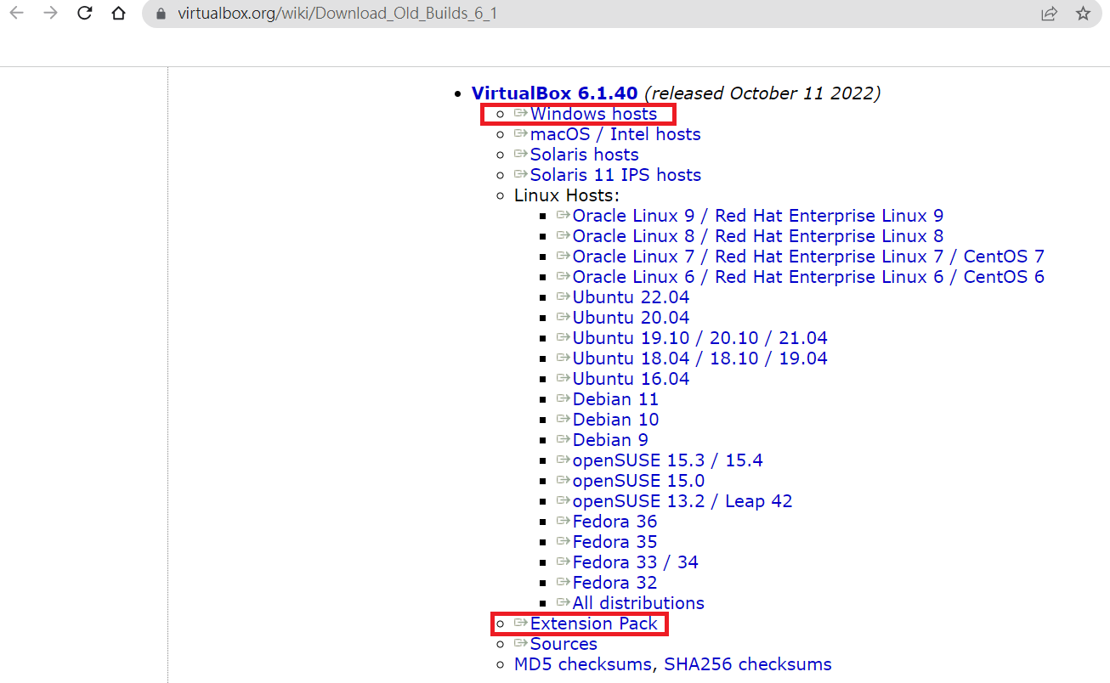
安裝VirtualBox VM開發機管理軟體
安裝VirtualBox 6.1.40以上版本及對應Extension Pack: 下載連結
(不建議安裝VirtualBox 7.x)

Slide 5
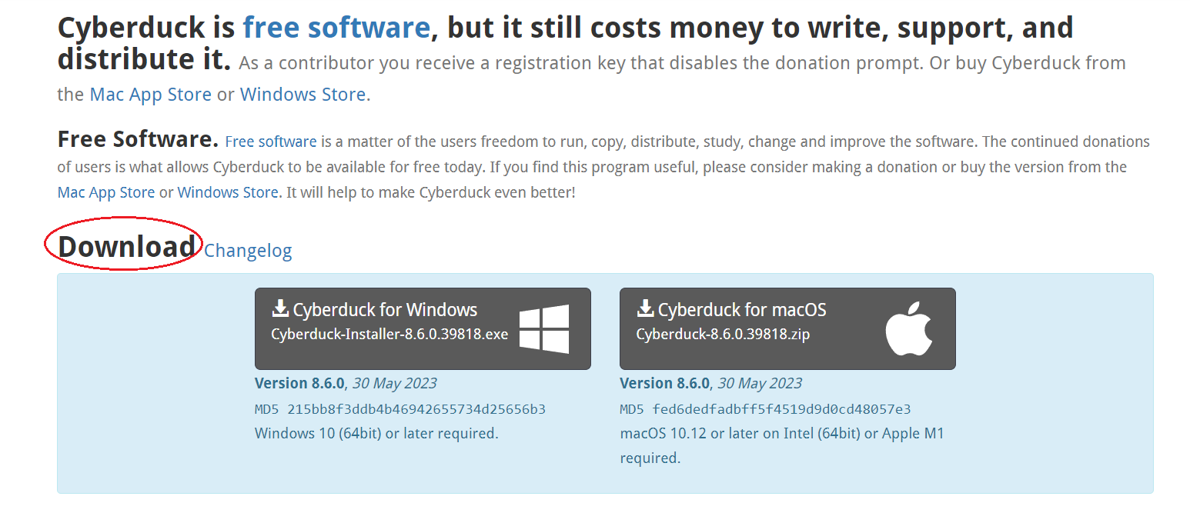
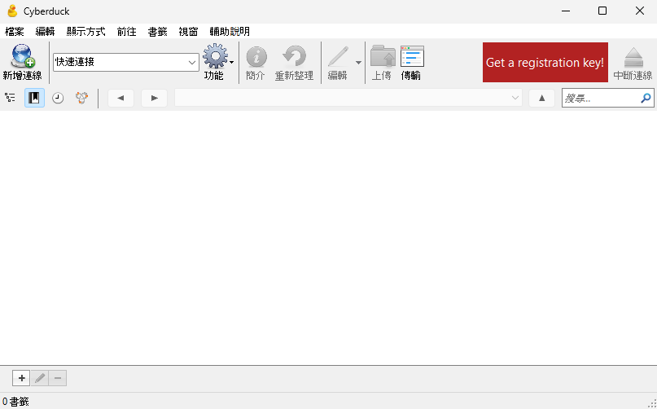
下載Ubuntu Vitis VM預安裝開發機
安裝Cyberduck雲端檔案下載工具並安裝後開啟

Slide 6
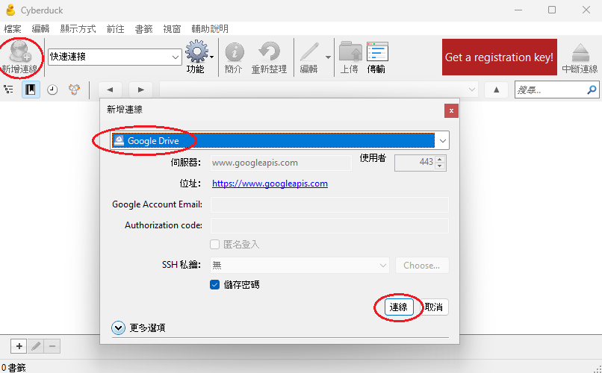
下載Ubuntu Vitis VM預安裝開發機
連線到個人的Google Drive前，請先確認課程TA已將你的Gmail加入可分享vitis-vm資料夾
透過Cyberduck連線到個人的Google Drive，新增連線->Google Drive->連線

Slide 7
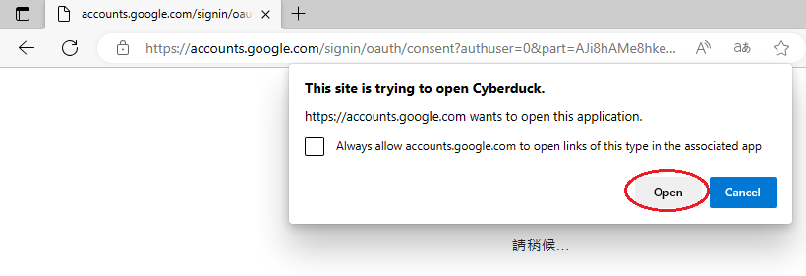
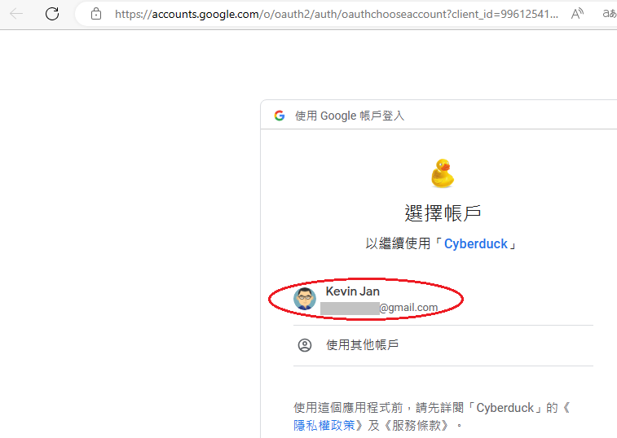
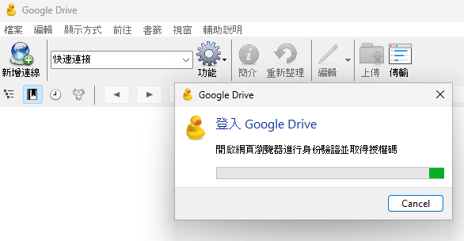
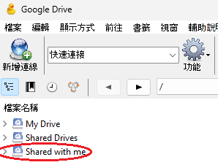
下載Ubuntu Vitis VM預安裝開發機
Cyberduck開啟預設瀏覽器->手動輸入認證帳號密碼->Open->等待認證->開啟Shared with me資料夾

Slide 8
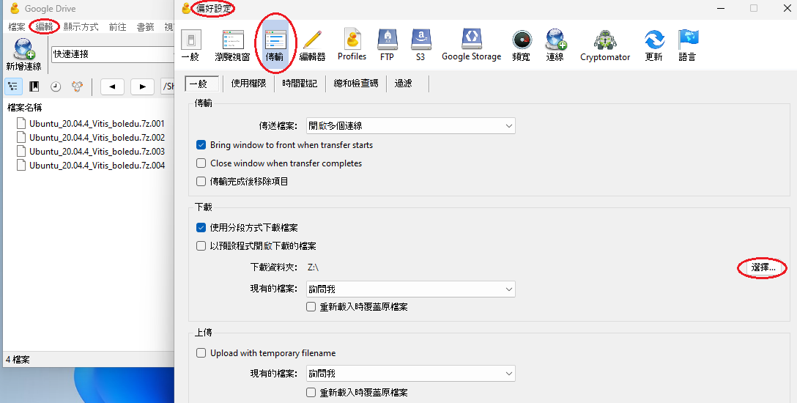
下載Ubuntu Vitis VM預安裝開發機
下載前先指定Cyberduck下載資料夾，編輯->偏好設定->傳輸->選擇

Slide 9
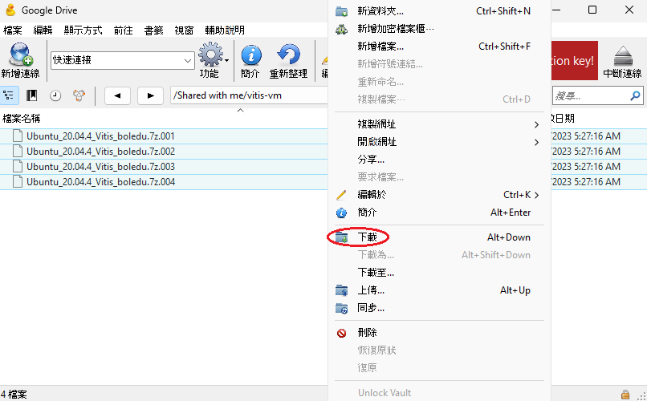
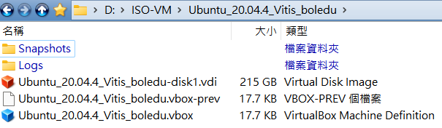
下載Ubuntu Vitis VM預安裝開發機
下載共4個檔案108GB到個人電腦後，再使用7-Zip工具解壓縮 (點選Ubuntu_20.04.4_Vitis_boledu.7z.001->右鍵->7-Zip->解壓縮檔案) 到指定資料夾
將Ubuntu_20.04.4_Vitis_boledu.7z.001到
Ubuntu_20.04.4_Vitis_boledu.7z.004
解壓縮到指定資料夾，可以與範例指定的D:\ISO-VM不一樣
全選4個檔案->右鍵->下載

Slide 10
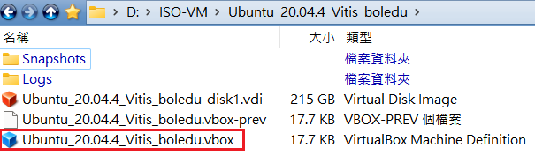
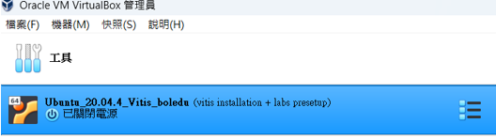
Ubuntu Vitis VM開發機開啟
應該已安裝VirtualBox 6.1.40+，點選解壓縮資料夾裡的Ubuntu_20.04.4_Vitis_boledu.vbox可被VirtualBox開啟

Slide 11
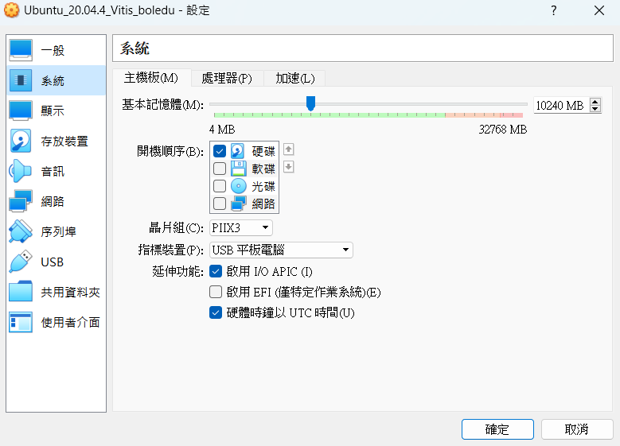
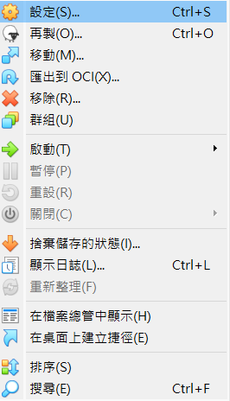
Ubuntu Vitis VM開發機記憶體
優化VM開發機設定，先確定VM是已關閉電源, 點選右鍵後點設定 -> 系統，視實體機器資源可以調整增加記憶體(預設最少是16GB)
調整記憶體到16GB以上，Caravel實驗中的Vitis工具效能及穩定度都會提高
記憶體不夠的可以create Swap File
Swapfile要等進入Ubuntu VM後在terminal操作

Slide 12
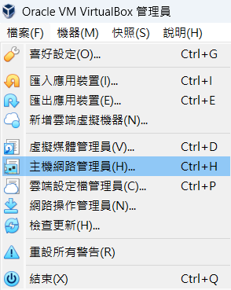
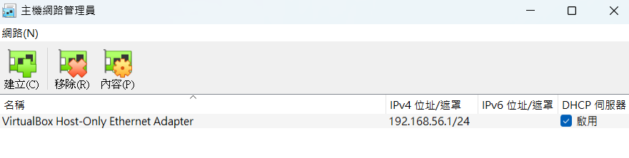
Ubuntu Vitis VM開發機網路
新增VM開發機網路，檔案 -> 主機網路管理員 -> 如果沒有VirtualBox Host-Only Ethernet Adapter請點選建立後並啟用DHCP

Slide 13
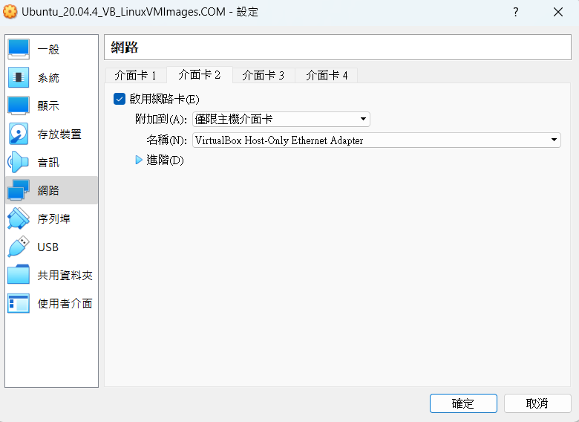
Ubuntu Vitis VM開發機網路
VM開發機點選右鍵後點設定，網路 -> 介面卡2 -> 啟用僅限主機介面卡 -> 名稱為剛才新增的VirtualBox Host-Only Ethernet Adapter

Slide 14
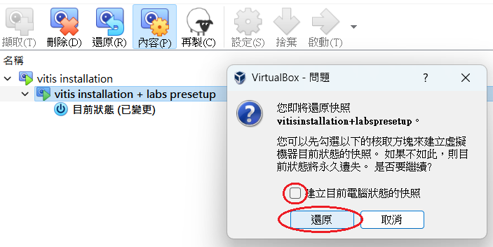
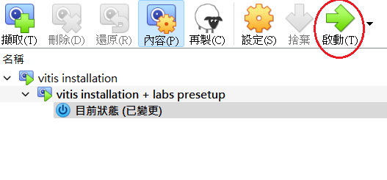
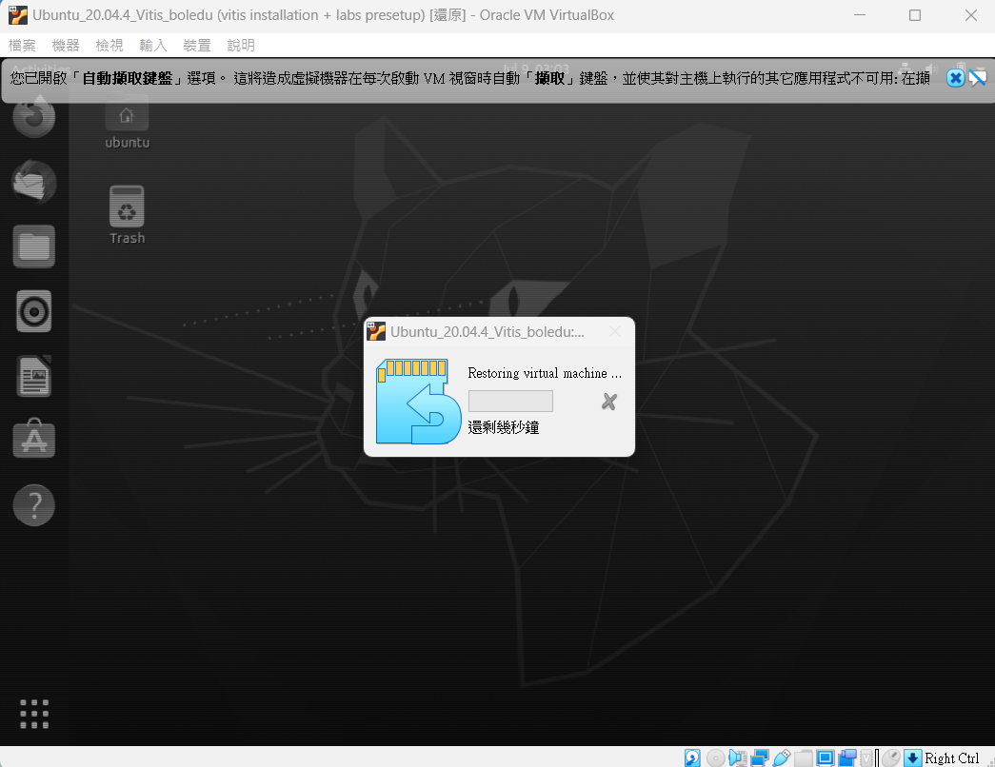
Ubuntu Vitis VM開發機快照點
Ubuntu Vitis VM開發機提供兩個快照還原點
vitis installation (安裝好vitis 2022.1)
vitis installation + labs presetup (安裝好vitis 2022.1+SoC Lab課程中Caravel實驗套件及設定)
點選快照->右鍵->還原->取消勾選建立目前電腦狀態快照->還原
目前狀態已還原到指定快照，可以啟動VM開發機

Slide 15
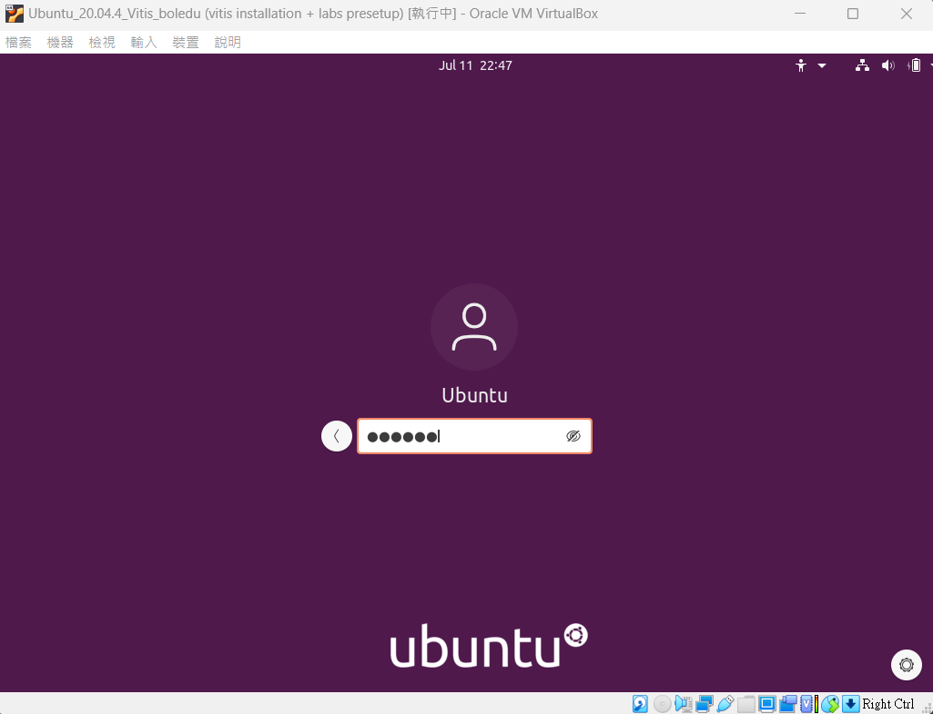
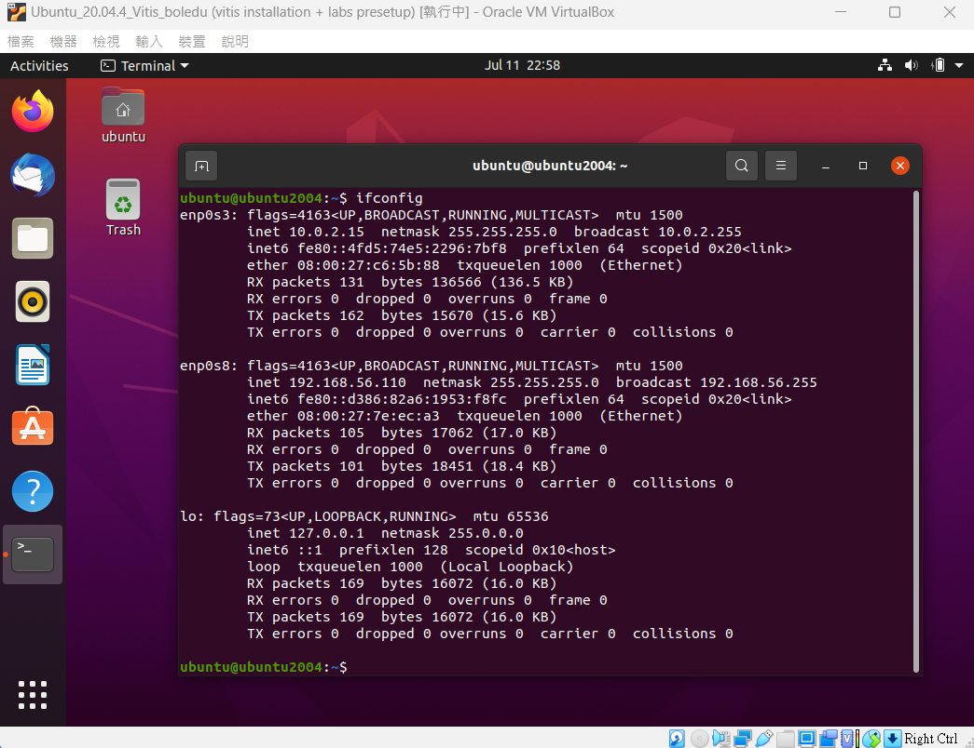
Ubuntu Vitis VM開發機登入
啟動VM開發機後，如果系統有登出以密碼ubuntu登入，開啟terminal -> 執行ifconfig -> 找到目前虛擬機是透過192.168.56.110 (此IP在每個人的虛擬機應該都不同，請找到自己虛擬機的IP) 與實體機器連接

Slide 16


Ubuntu VM Swap File
Swap是磁碟上的一塊區域，當RAM已滿時會被使用。當Linux系統的RAM用盡時，inactive的頁面會從RAM移動到Swap。在大多數況下，當在虛擬機上運行Linux時，Swap不存在，所以唯一的選擇是創造一個Swap File
Create a file that will be used for swap:
Only the root user should be able to write and read the swap file. To set the correct permissions type:

Slide 17




Ubuntu VM Swap File
Use the mkswap utility to set up the file as Linux swap area:
Enable the swap with the following command: (everytime when you login VM)
Verify that the swap is active:
Output:

Slide 18
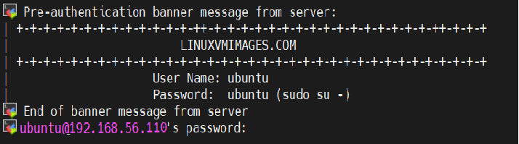
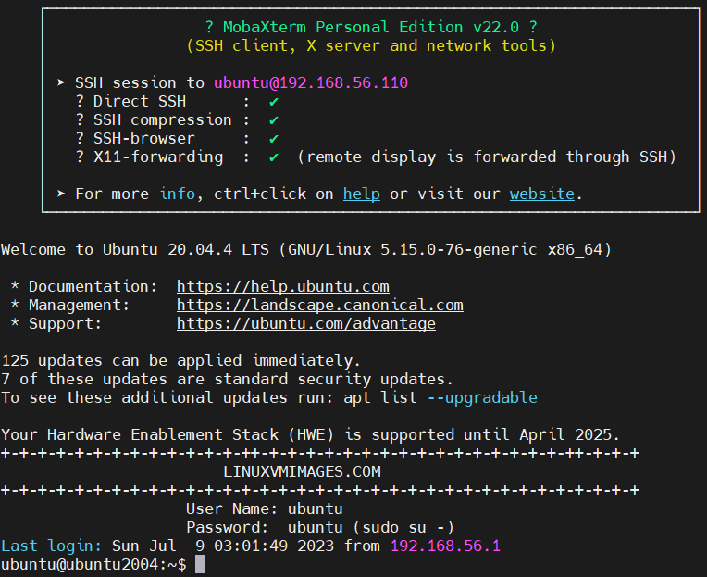
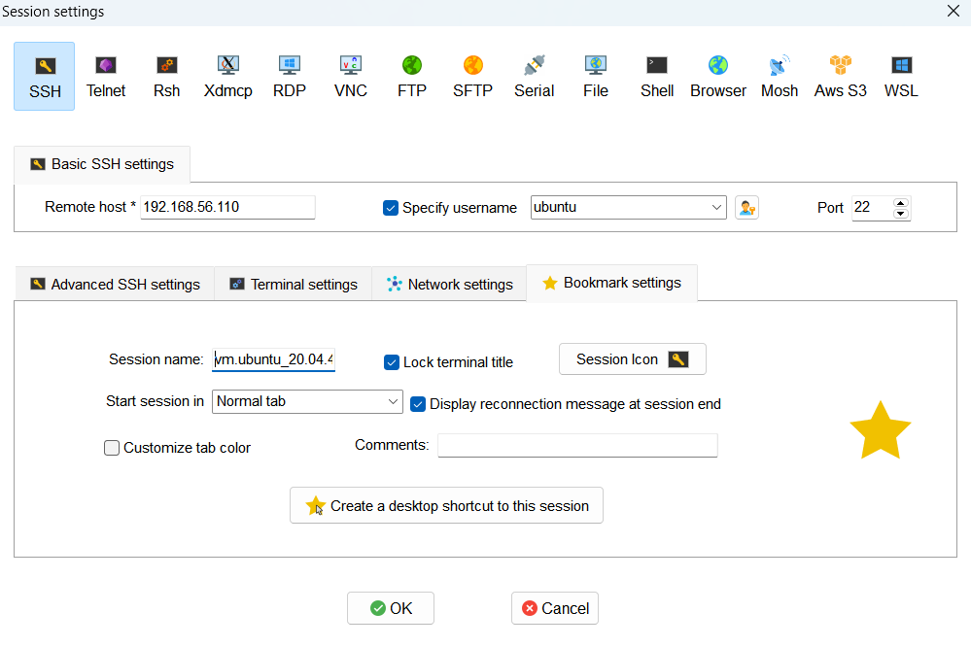
Ubuntu Vitis VM開發機登入
下載安裝MobaXterm: 下載連結
開啟MobaXterm Session->連接到192.168.56.110以帳號密碼ubuntu登入->開始進行課程實驗

Slide 19
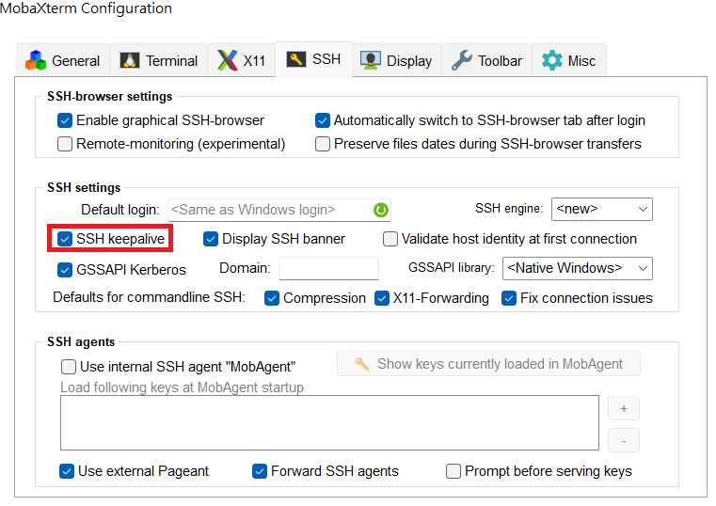
MobaXterm設置
避免MobaXterm SSH閒置時斷線，MobaXterm Settings -> Configuration -> 勾選SSH keepalive(閒置時不斷線)

Slide 20
附錄
還原快照點vitis installation + labs presetup後，SoC Lab課程中Caravel實驗步驟的開始位置 (省略實驗中套件安裝設定步驟)
https://github.com/bol-edu/soclab-nthusp23/tree/main/lab/02.xsim-gcd
https://github.com/bol-edu/soclab-nthusp23/tree/main/lab/02.xsim-gcd#git-clone-soclab-nthusp23
https://github.com/bol-edu/caravel-soc
https://github.com/bol-edu/caravel-soc#testbenches-for-custom-designs
https://github.com/bol-edu/caravel-soc_fpga
https://github.com/bol-edu/caravel-soc_fpga#git-clone-caravel-soc-fpga
https://github.com/bol-edu/caravel-soc_fpga-lab
https://github.com/bol-edu/caravel-soc_fpga-lab#git-clone-caravel-soc-fpga-labs

